Slide 1
«Объектно-ориентированное программирование в среде Lazarus»
Выполнили: студенты группы И-72
Слутских Дмитрий и Белов Александр

Slide 2
Введение
Данная курсовая работа направленна на то, чтобы рассказать, объяснить основные принципы написания программ с помощью ООП (Объектно-ориентированное программирование).
Основополагающая программа курсовой работы была сделана в среде Lazarus на языке Pascal. Так как Lazarus достаточно простая среда программирования на Pascal.

Slide 3
Цели
Основными целями работы являются:
Рассказать, что такое ООП (Объектно-ориентированное программирование).
Рассказать и объяснить основные принципы ООП (Объектно-ориентированное программирование) в среде Lazarus.
Написать и представить программу с использование ООП (Объектно-ориентированное программирование).

Slide 4
Что такое ООП
ООП – это методика разработки программы, в основе которой лежит понятие объекта как некоторой структуры, описывающей объект реального мира, его поведение и взаимодействие с другими объектами.

Slide 5
Что такое объект
Объект - это специальный тип записи. Запись объекта содержит все поля, объявленные в определении объекта (как и в обычной записи), но в дополнение могут быть объявлены процедуры и функции, как неотъемлемые части этой записи, указывающие на методы, ассоциированные с типом объекта. Объект состоит из трех основных частей:
Имя (например, автомобиль);
Состояние или переменные состояния (например, марка автомобиля, цвет, масса, число мест и т. д.);
Методы, или операции, которые выполняют некоторые действия над объектами и определяют, как объект взаимодействует с окружающим миром.

Slide 6
Что такое класс
Класс – сложная структура, включающая в себя описание данных, процедуры и функции, которые могут быть выполнены над объектом. Классом называется составной тип данных, членами (элементами) которого являются функции и переменные (поля). В основу понятия «класс» положен тот факт, что "над объектами можно совершать различные операции".

Slide 7
Методы доступа
private(частные) - это означает, что элементы, определенные здесь, доступны или видимы другим классам или процедурам/функциям, определенным только внутри данного программного модуля. Это как локальные переменные или локально используемые методы но можно использовать или ссылаться на элементы, объявленные в секциях protected или public.
protected(защищенные) - это означает, что элементы, определенные здесь, доступны или видимы только классам, произведенным из этого класса.
public - это означает, что элементы, определенные здесь, доступны любому программному модулю, включившему текущий модуль в свою секцию Uses.
published - подобна секции public, но компилятор генерирует типовую информацию, требуемую для автоматического подключения этих классов. Часто список published элементов появляется Инспекторе объектов Lazarus; если список published отсутствует, в Инспекторе объектов обычно появляются поля public.

Slide 8
ООП в среде программирования Lazarus
Объектно-ориентированное программирование (ООП) – представляет собой технологию разработки программ с использованием объектов.
В объектно-ориентированных языках есть три основных понятия: инкапсуляция, наследование и полиморфизм.

Slide 9
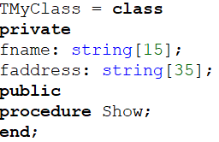
инкапсуляция
Важный принцип ООП — инкапсуляция. Это значит, что класс должен скрывать внутри себя всю логику своей работы. Инкапсуляция позволяет создавать класс как нечто целостное, имеющее определённую функциональность. Например, класс ниже имеет поля с разным типом данных, которые определяют уникальные характеристики и методы работы.

Slide 10
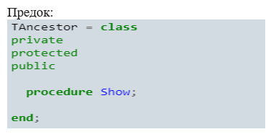
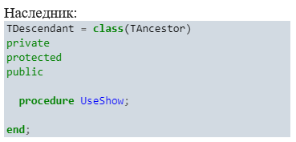
Наследование
Второй основополагающей составляющей объектно-ориентированного программирования является наследование.
Смысл наследования заключается в следующем: если нужно создать новый класс, лишь немного отличающийся от старого, то нет необходимости в переписывании заново уже существующих полей и методов.

Slide 11
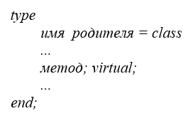
полиморфизм
Полиморфизм — это способность объекта использовать методы производного класса, который не существует на момент создания базового. И для использования этого свойства необходимо перегрузить метод его в потомке, т. е. объявить в наследнике одноименный метод и реализовать в нем нужные действия. В результате в объекте родителе и объекте-потомке будут действовать два одноименных метода, имеющие разную алгоритмическую основу.
Конструкция полиморфизма:

Slide 12
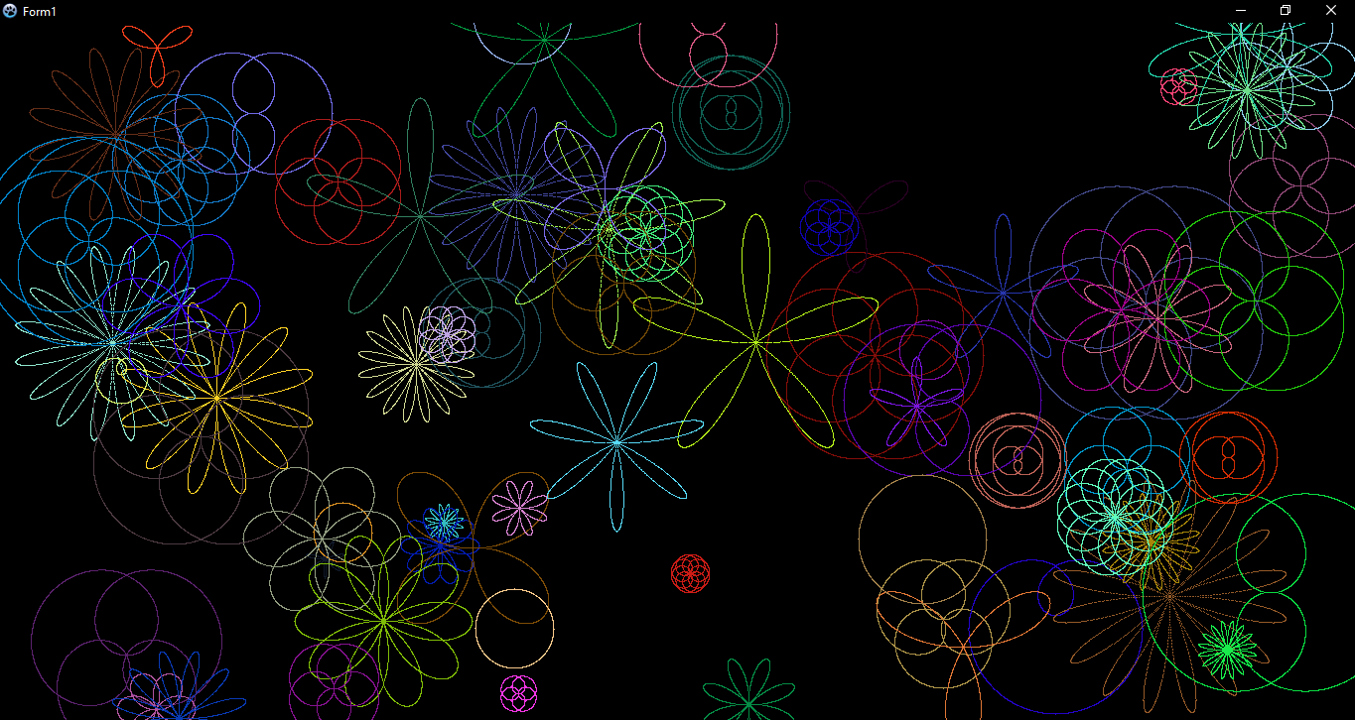
Приложение
Программа будет рисовать в случайных местах на экране фигуры с разными характеристиками. Потом их же затирать и рисовать новые, и т.д.
Запуск приложения.

Slide 13
Заключение
По итогу курсовой работы были выполнены все поставленные цели. Было описано и объяснено, что же такое ООП (Объектно-ориентированное программирование).
Были подробно расписаны основополагающие принципы ООП (Объектно-ориентированное программирование) в среде Lazarus. Такие как, инкапсуляция, наследование и полиморфизм. Так же к подробному описанию и объяснению, для лучшего понимания, были предоставлены примеры этих самых принципов и их составных частей.
А также была написана крупная программа с использование всех принципов ООП (Объектно-ориентированное программирование) в среде Lazarus.

